Slide 1
IRM de l’ATM : clé du diagnostic et du suivi des dysfonctionnements disco-ligamentaires dans le SADAM

Slide 2
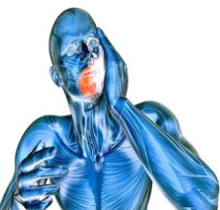
INTRODUCTION
L’ ATM est l’une des articulations les plus sollicitées du corps humain
Intervient en permanence dans : mastication, phonation, déglutition
Le syndrome algo-dystrophique de l’appareil manducateur (SADAM) ou dysfonctionnements de l’ATM (DAM) : pathologies complexes, multifactorielles
Clinique: Douleurs, craquements, limitation d’ouverture buccale.
Pathologie disco-ligamentaire est la cause la plus fréquente du SADAM
IRM: examen de référence, outil essentiel pour le diagnostic et la prise en charge des SADAM

Slide 3
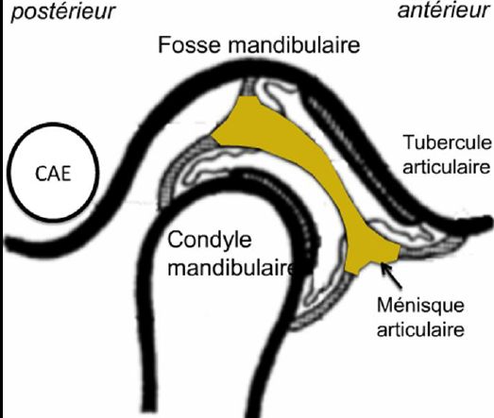
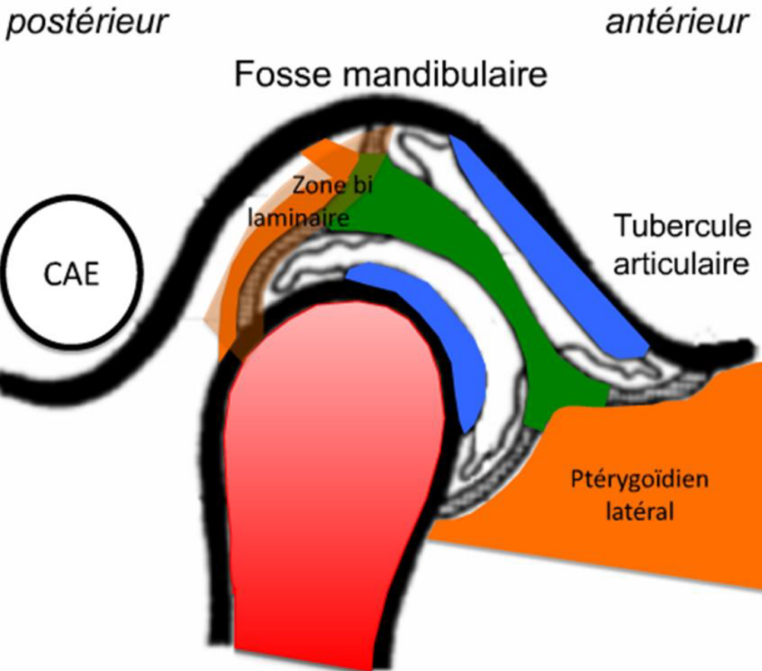
RAPPELS ANATOMIQUE

Slide 4
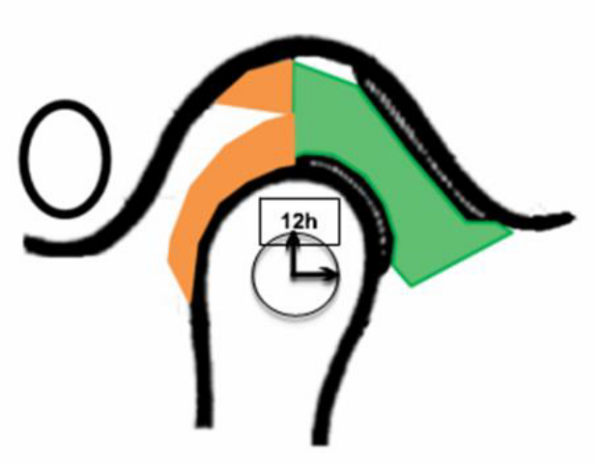
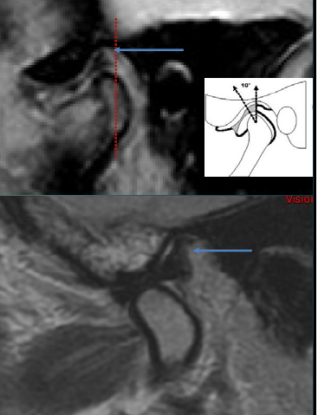
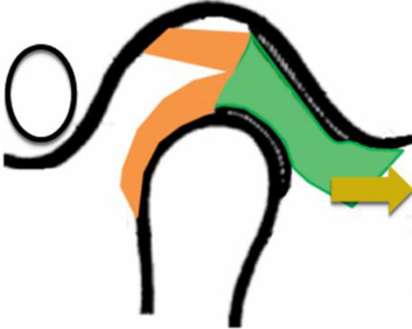
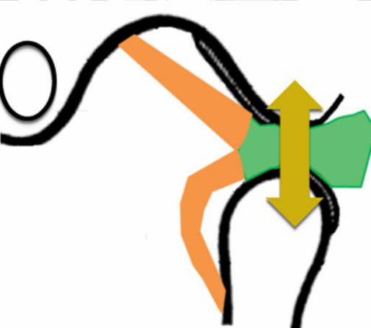
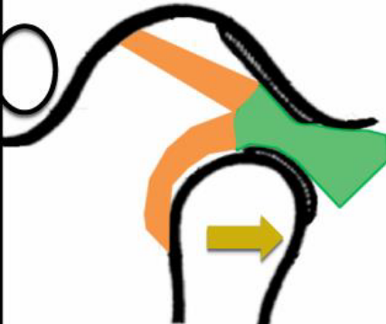
PHYSIOLOGIE
Bouche fermée :
  Disque et tête solidaire
  Bord postérieur du ménisque à 12h (+/- 10°)
Ouverture de la bouche :
  Disque se déplace en 1er en regard du tubercule, suivi par la tête
  Meilleure étude du bourrelet postérieur en BO

Slide 5
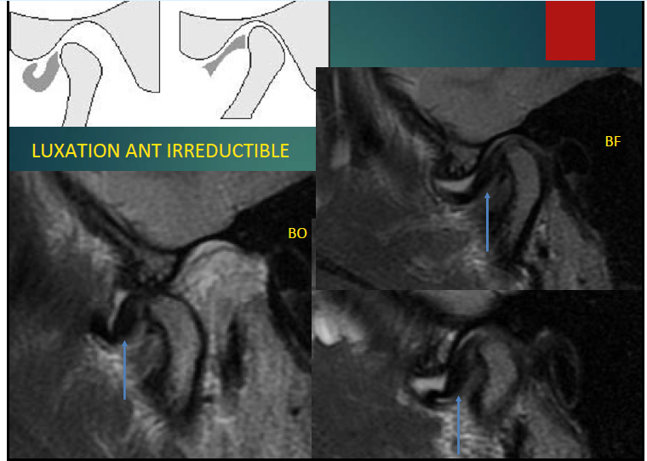
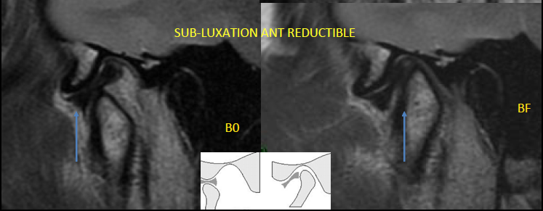
IMAGERIE
Désunion condylo-discale réductible
Désunion condylo-discale irréductible

Slide 6
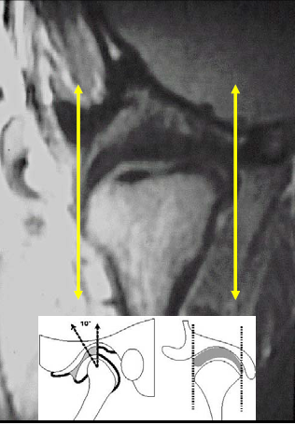
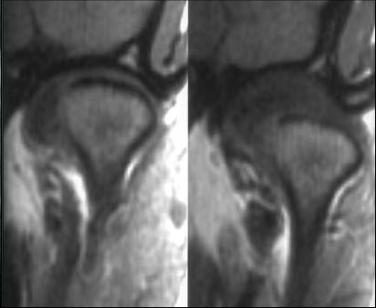
IMAGERIE
Luxation médiane
Coupe coronale en DP
Normalement ménisque ne dépasse pas les bords externes et internes des condyles

